Slide 1
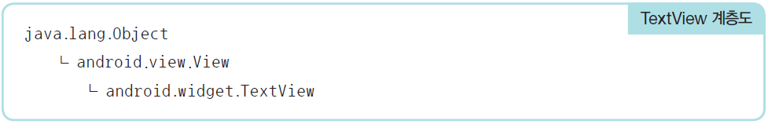
2. 기본 위젯 다루기▶ 텍스트뷰
계층도
관련 속성
textColor 속성 : 글자의 색상을 지정
textSize 속성 : 글자의 크기를 dp, px, in, mm, sp 단위로 지정
typeface 속성 : 글자의 글꼴을 지정, 디폴트는 normal
textStyle 속성 : 글자의 스타일을 지정, 디폴트는 normal
singleLine속성 : 글이 길어 줄이 넘어갈 경우 강제로 한 줄까지만 출력하고 문자열의 맨 뒤에 “…”를 표시, 디폴트는 false

Slide 2
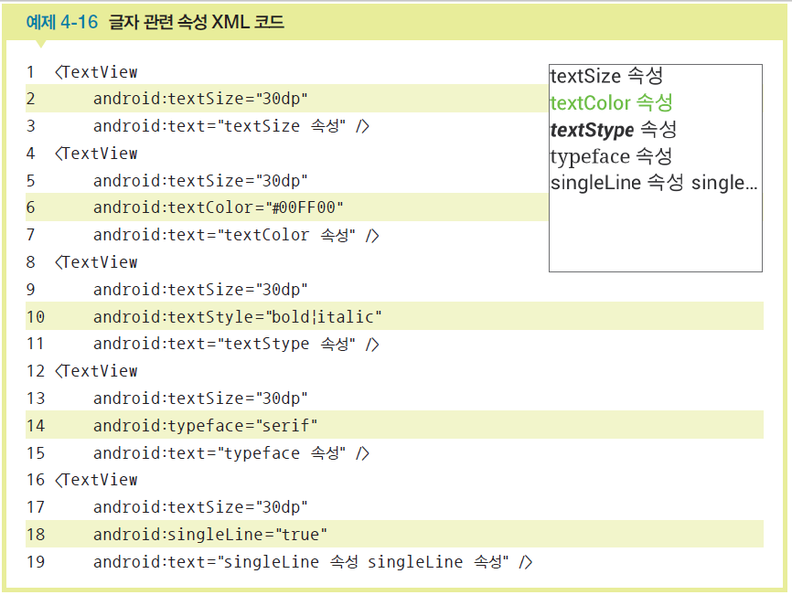
2. 기본 위젯 다루기▶ 텍스트뷰
텍스트뷰 예제

Slide 3
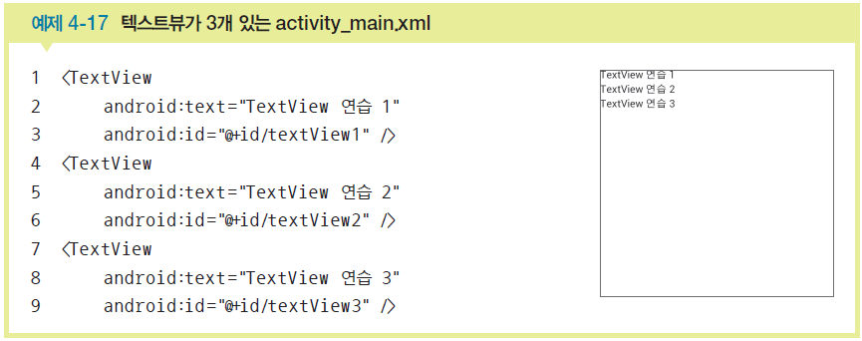
2. 기본 위젯 다루기▶ Java코드로 XML 속성 설정
예제 - id 속성과 text만 설정한 XML 파일

Slide 4
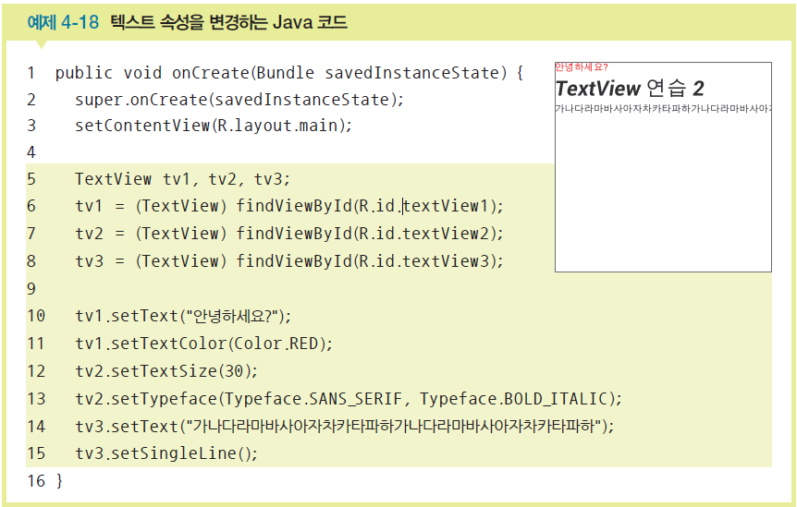
2. 기본 위젯 다루기▶ Java코드로 XML 속성 설정
예제 - Java 코드 설정

Slide 5
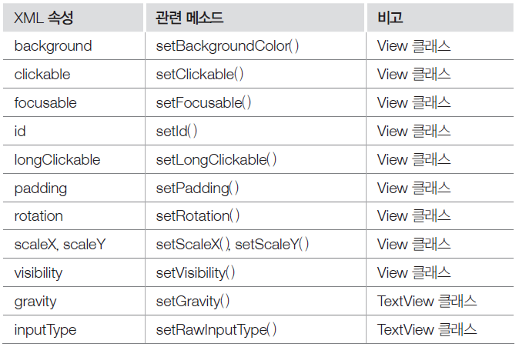
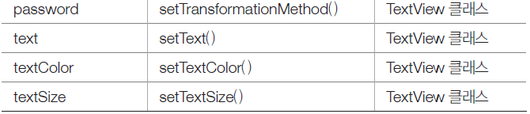
2. 기본 위젯 다루기▶ Java코드로 XML 속성 설정
XML 속성과 관련 메소드

Slide 6
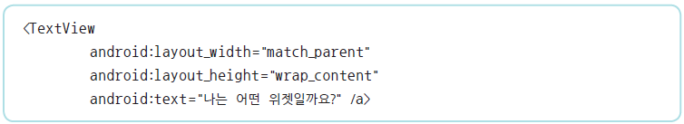
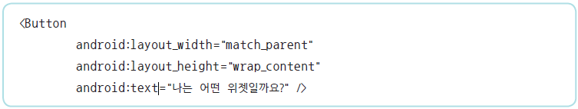
2. 기본 위젯 다루기▶ 버튼과 에디트텍스트
텍스트뷰와 버튼의 호환

Slide 7
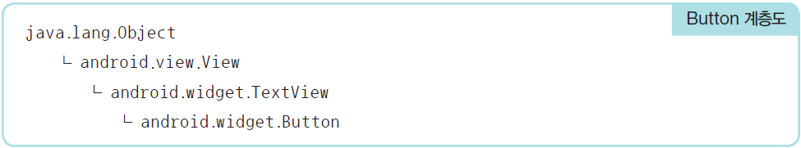
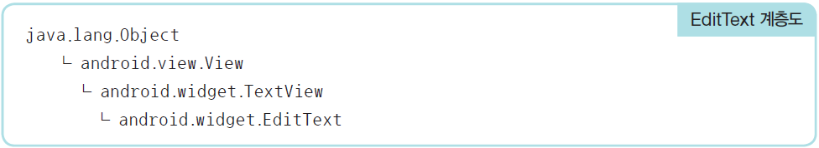
2. 기본 위젯 다루기▶ 버튼과 에디트텍스트
버튼 계층도
에디트텍스트 계층도

Slide 8
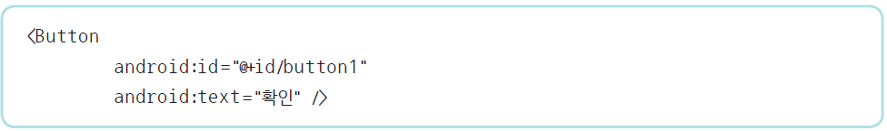
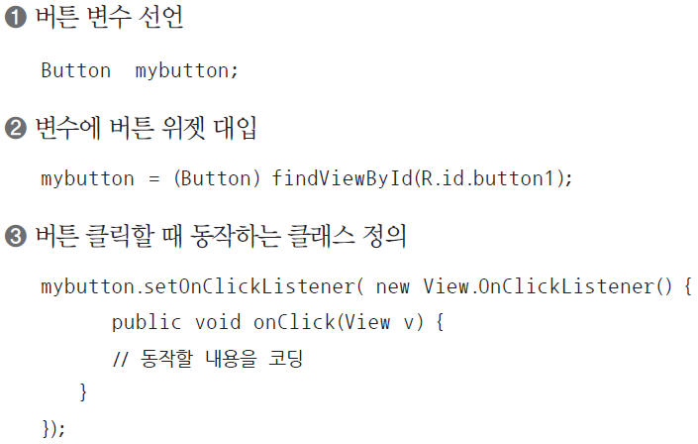
2. 기본 위젯 다루기▶ 버튼과 에디트텍스트
버튼 XML과 Java 코드 작성 3단계

Slide 9
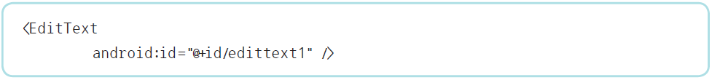
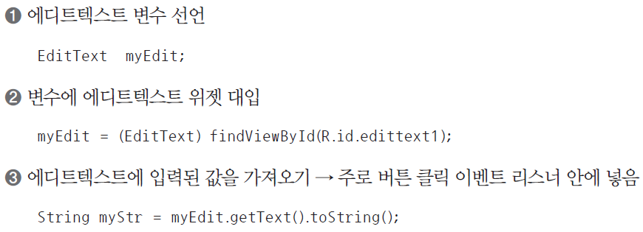
2. 기본 위젯 다루기▶ 버튼과 에디트텍스트
에디트텍스트 XML과 Java 코드 작성 3단계

Slide 10

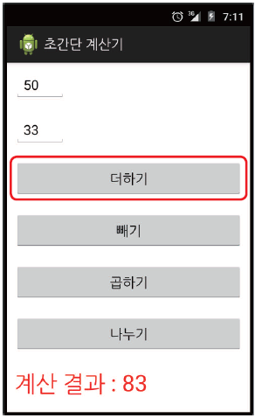
2. 기본 위젯 다루기
[실습4-1] 초간단 계산기 만들기 (1/9)
두 정수를 입력한 후에 각 버튼을 누르면 제일 아래에 계산결과가 나오는 아주 간단한 계산기
프로젝트 정보
프로젝트 이름 : Project4_1
패키지 이름 : com.example.calc

Slide 11
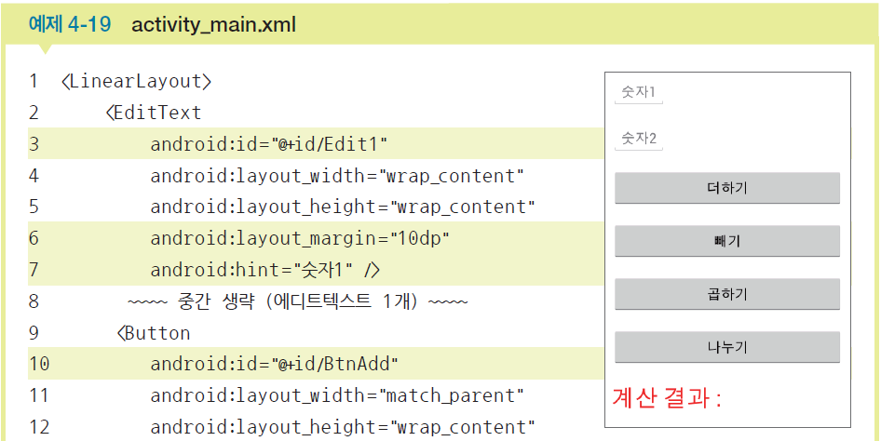
2. 기본 위젯 다루기
[실습4-1] 초간단 계산기 만들기 (2/9)
화면 디자인 - EditText 2개, Button 4개, TextView 1개
- 각 위젯에 layout_margin을 적절히 지정

Slide 12
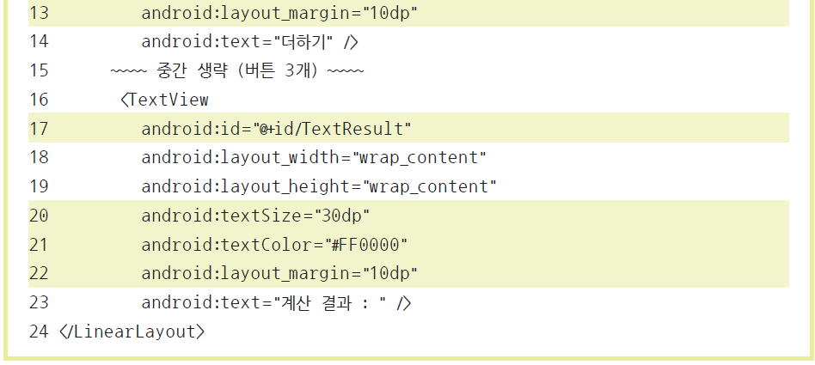
2. 기본 위젯 다루기
[실습4-1] 초간단 계산기 만들기 (3/9)

Slide 13
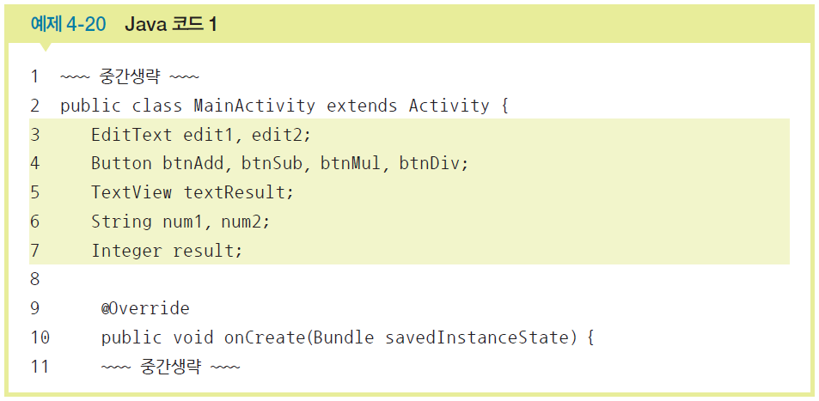
2. 기본 위젯 다루기
[실습4-1] 초간단 계산기 만들기 (4/9)
Java 코딩 1
activity_main.xml의 7개 위젯에 대응할 위젯 변수 7개
입력될 2개 문자열을 저장할 문자열 변수 2개
계산 결과를 저장할 정수 변수 1개

Slide 14
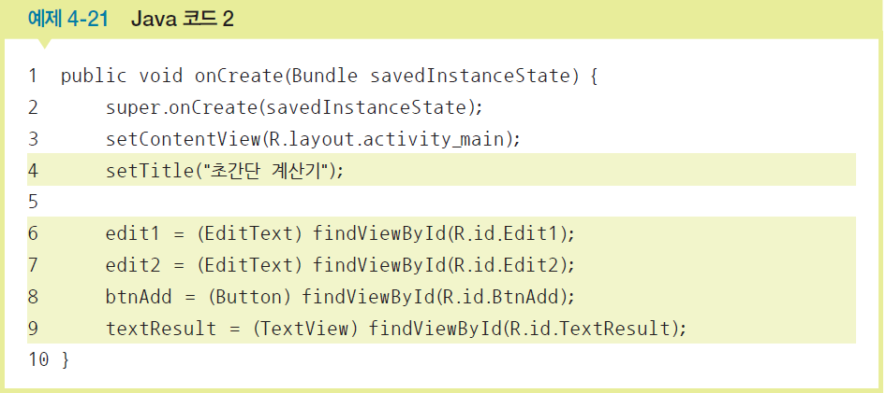
2. 기본 위젯 다루기
[실습4-1] 초간단 계산기 만들기 (5/9)
Java 코딩 2 - 메인 메소드인 onCreate( ) 내부 코딩
에디트텍스트 2개를 변수에 대입
버튼(더하기) 1개를 변수에 대입
텍스트뷰 1개를 변수에 대입1개

Slide 15
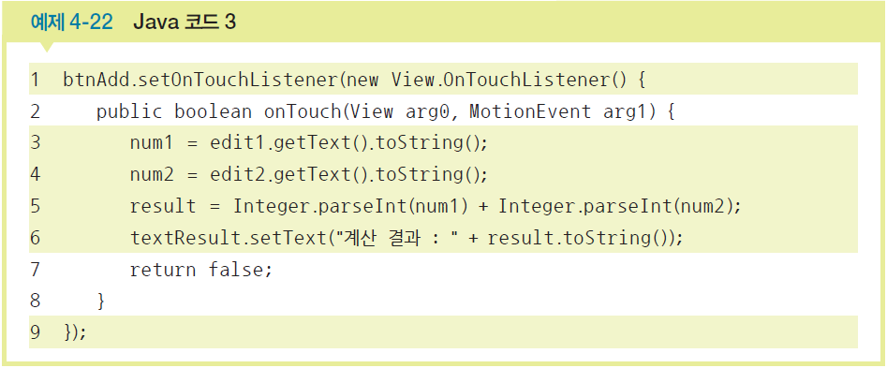
2. 기본 위젯 다루기
[실습4-1] 초간단 계산기 만들기 (6/9)
Java 코딩 3 - 더하기 버튼을 클릭했을 때 동작하는 클래스 정의
버튼에 터치 이벤트 리스너를 정의
터치 시에 작동하는 내용을 onTouch() 메소드 안에 코딩

Slide 16
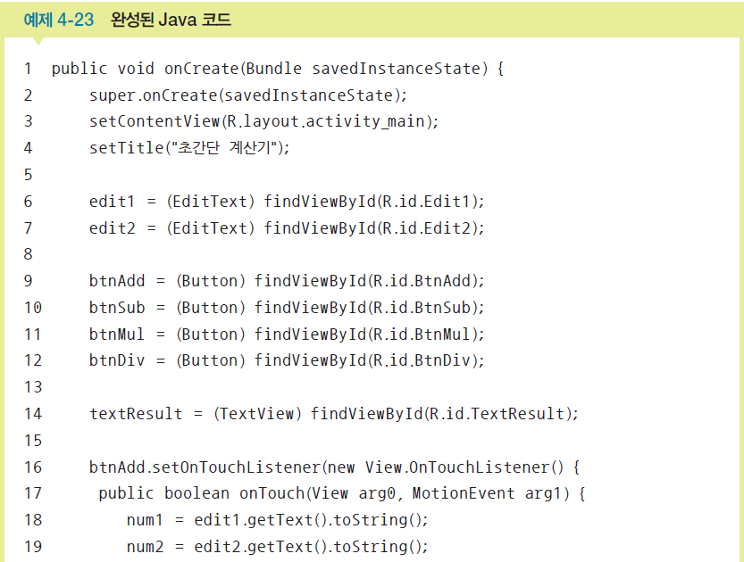
2. 기본 위젯 다루기
[실습4-1] 초간단 계산기 만들기 (7/9)
완성된 Java 코드 1 - 빼기, 곱하기, 나누기 코드를 완성

Slide 17
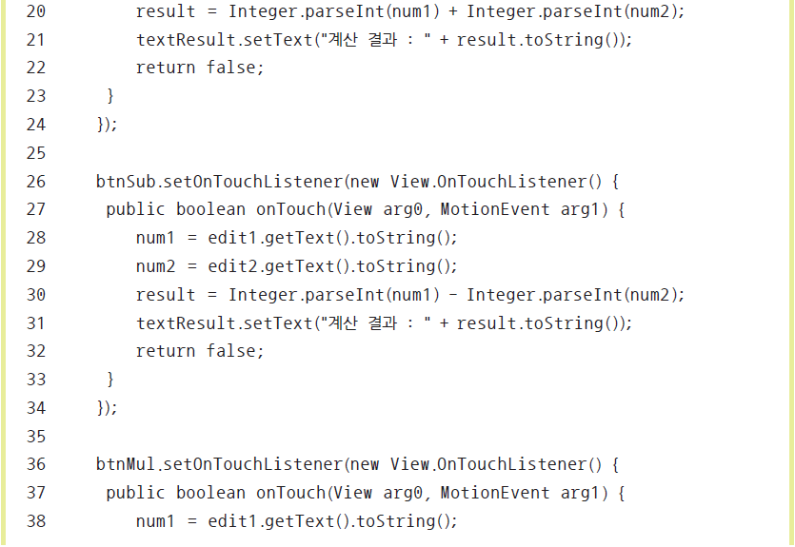
2. 기본 위젯 다루기
[실습4-1] 초간단 계산기 만들기 (8/9)
완성된 Java 코드 2

Slide 18
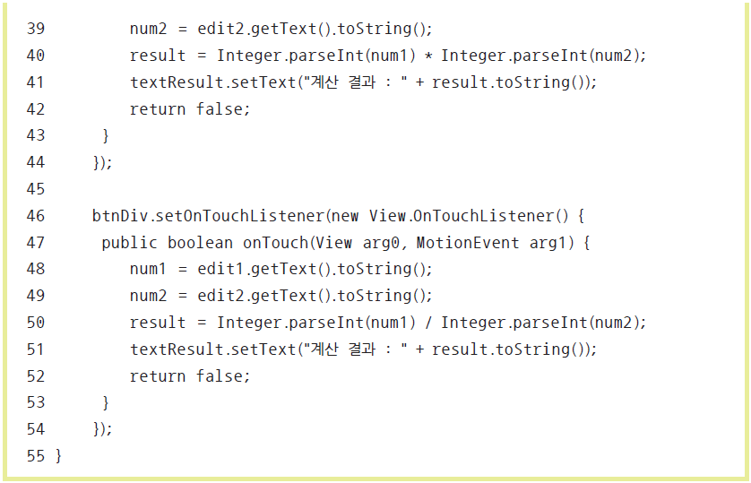
2. 기본 위젯 다루기
[실습4-1] 초간단 계산기 만들기 (9/9)
완성된 Java 코드 3

Slide 19

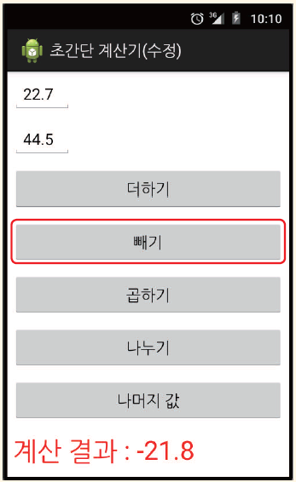
2. 기본 위젯 다루기
[직접 풀어보기 4-3]
<실습 4-1>을 다음과 같이 기능을 추가 또는 변경해 보자.
나머지 값 구하기 버튼 추가
값을 입력하지 않고, 버튼을 클릭할 때 오류메시지를 토스트로 나타내기
실수 값 계산하기
0으로 나누면 토스트메시지를 나타내고 계산하지 않기

